Slide 1


III. Cấu tạo phân tử hợp chất hữu cơ.

Slide 2
Hóa học hữu cơ
1. Đặc điểm cấu tạo phân tử hợp chất hữu cơ.
a. Hóa trị và liên kết giữa các nguyên tử.
b. Mạch Cacbon
c.Trật tự liên kết giữa các nguyên tử trong phân tử.
2. Công thức cấu tạo
Cấu tạo phân tử hợp chất hữu cơ

Slide 3
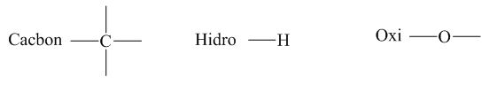
1. Đặc điểm cấu tạo phân tử hợp chất hữu cơ.
a. Hóa trị và liên kết giữa các nguyên tử.
Trong hợp chất hữu cơ: C (IV) H (I) O (II)
Các nguyên tử liên kết với nhau theo đúng hóa trị của chúng.
Mỗi liên kết được biểu diễn bằng một nét gạch nối giữa 2 nguyên tử.

Slide 4
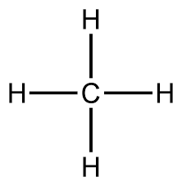
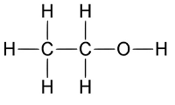
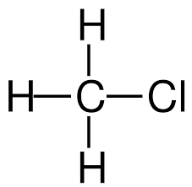
Metan
CH₄
Rượu etylic C₂H₆O
Metyl clorua
CH₃Cl

Slide 5
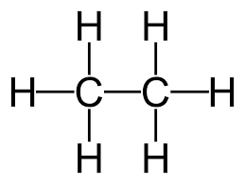
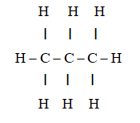
1. Đặc điểm cấu tạo phân tử hợp chất hữu cơ.
b. Mạch cacbon
Những nguyên tử Cacbon trong phân tử hợp chất hữu cơ có thể
liên kết trực tiếp với nhau tạo thành mạch cacbon.
C₂H₆
C₃H₈

Slide 6
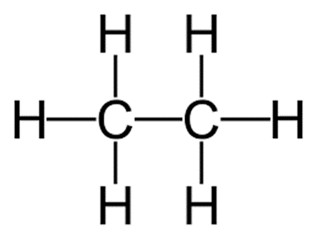
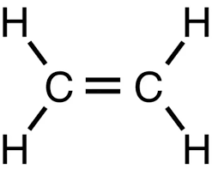
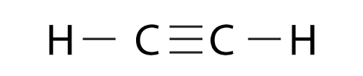
C₂H₆
C₂H₄
C₂H₂

Slide 7
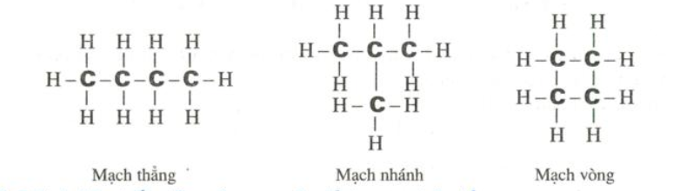
1. Đặc điểm cấu tạo phân tử hợp chất hữu cơ.
b. Mạch cacbon
Có 3 loại mạch cacbon: Mạch thẳng (mạch không phân nhánh)
Mạch nhánh
Mạch vòng
Mạch thẳng
Mạch nhánh
Mạch vòng

Slide 8
1. Đặc điểm cấu tạo phân tử hợp chất hữu cơ.
c. Trật tự liên kết giữa các nguyên tử trong phân tử
Mỗi hợp chất hữu cơ có một trật tự liên kết xác định
giữa các nguyên tử trong phân tử.

Slide 9
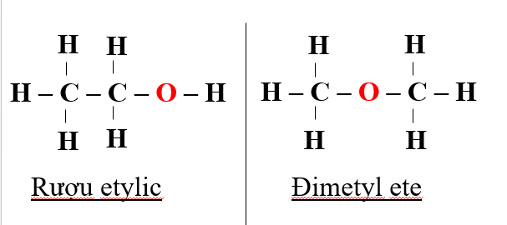
Dựa vào hóa trị và liên kết giữa các nguyên tử, em hãy viết công thức biểu diễn đầy đủ liên kết của C₂H₆O?
CTPT: C₂H₆O

Slide 10
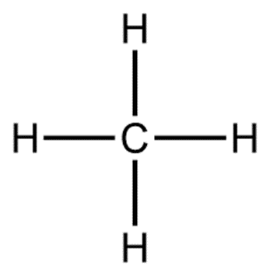
2. Công thức cấu tạo.
- Công thức cấu tạo biểu diễn đầy đủ liên kết giữa các nguyên tử trong phân tử.
- Công thức cấu tạo cho biết thành phần phân tử và trật tự liên kết giữa các nguyên tử trong phân tử.
Metan:
Viết gọn: CH₄

Slide 11
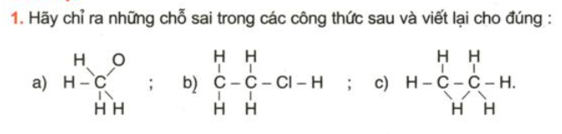
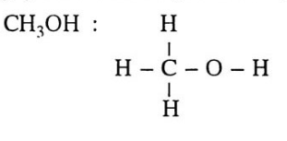
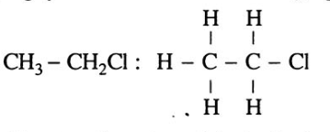

BÀI TẬP

Slide 12
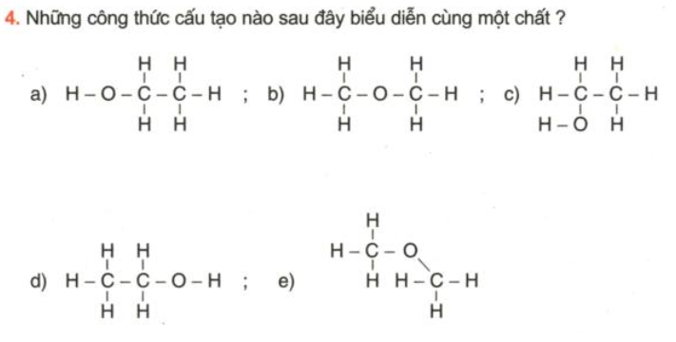
BÀI TẬP

Slide 13
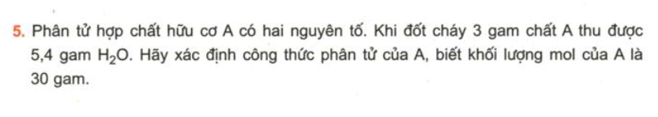
BÀI TẬP

Slide 14

A là hợp chất hữu cơ nên trong thành phần phải có nguyên tố C.
Do khi đốt cháy A thu được nước → trong A có nguyên tố H.
Theo đề bài, phân tử A gồm 2 nguyên tố → Gọi CTPT của a là C_{x}H_{y}
$n_{H_{2}O}$ = $\frac{5,4}{18}$ = 0,3 mol ; $n_{C_{x}H_{y}}$= $\frac{3}{30}$ = 0,1 mol
PTHH: 4C_{x}H_{y} + (4x+y) O₂ → 4xCO₂ + 2yH₂O
PT: 4 mol : (4x + y) mol : 4x mol : 2y mol
ĐB: 0,1 mol : : 0,3 mol
→ 0,1 x 2y = 0,3 x 4 ==> y = 6.
Mặt khác: $M_{C_{x}H_{y}}$= 30 → 12.x + 1.y = 30 → x = 2.
Vậy CTPT của A là C₂H₆

Slide 15
Cám ơn các bạn đã chú ý lắng nghe!

